Slide 1
Primarne djelatnosti u Hrvatskoj
Gospodarstvo

Slide 2
Nakon današnjeg dana moći ćeš...
objasniti važnost pojedinih djelatnosti za gospodarstvo zavičaja Hrvatske u okvirima održivoga razvoja

Slide 3
Podsjetimo se...
Koje skupine djelatnosti svrstavamo u primarni sektor djelatnosti?
Što je poljoprivreda?
Koje su grane poljoprivrede?
Koji prirodno-geografski uvjeti pogoduju razvoju poljoprivrede?
Koji prostor Hrvatske je najbogatiji šumom?
Ima li Hrvatska uvjete za razvoj ribarstva?

Slide 4
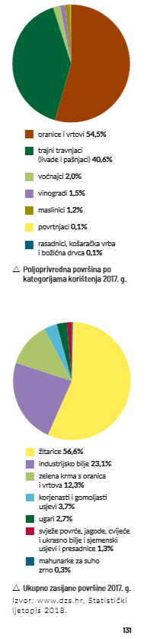
Proučite strukturne dijagrame u udžbeniku na str. 131.
Koja kategorija korištenja je bila najzastupljenija u RH 2017.godine?
Što mislite zašto imamo tako mali udio povrtnjaka?
Koja kultura je zasijana na više od 56% površina?
Koja je to žitarica?
Što je to industrijsko bilje? Što se proizvodi od njega?

Slide 5
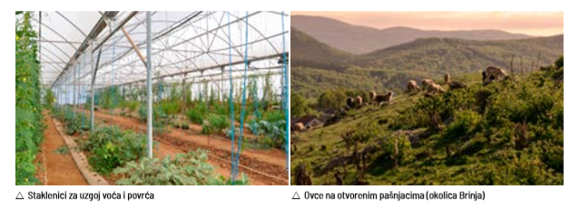
Poljoprivreda
Panonska Hrvatska
Slavonija i Baranja – žitnica Hrvatske
prerada žitarica
povrtlarstvo
(krumpir, kupus, jabuke)
staklenici
vinogradarstvo – lesne zaravni, Hrvatsko zagorje

Slide 6
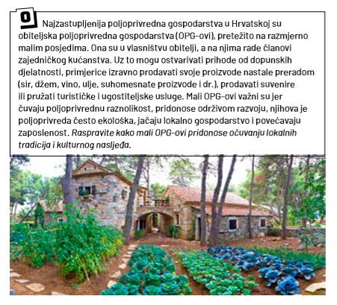

Slide 7
Gorska Hrvatska
Ogulinsko-plaščanska udolina (kupus i krumpir)
Lika (krumpir, uzgoj stoke na otvorenim prostorima)
ulov ribe na gorskim rijekama (pastrva u Gackoj)

Slide 8
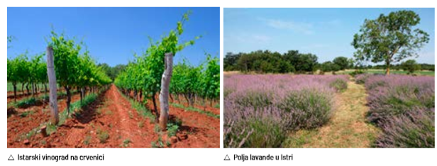
Primorska Hrvatska
najvećim dijelom uvjetovana prirodnim uvjetima (krški reljef, klima, plodne površine) prema kojima nema mnogo obradivih površina
Pronađite polja u kršu na karti te područja flišnih udolina i zaravni. Što se uzgaja u tim područjima?
maslinarstvo
vinogradarstvo
bademi, agrumi, aromatično bilje

Slide 9
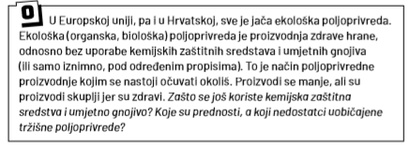

Slide 10
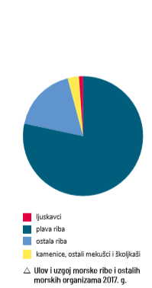
Ribarstvo i marikultura
Koja riba se najviše lovi u Jadranskom moru? Hoće li Jadran biti more bogato ribom? Zašto?
duga tradicija
Pomoću udžbenika izdvojite ribolovna središta.
marikultura
Pomoću udžbenika izdvojite područja marikulturnog uzgoja.

Slide 11
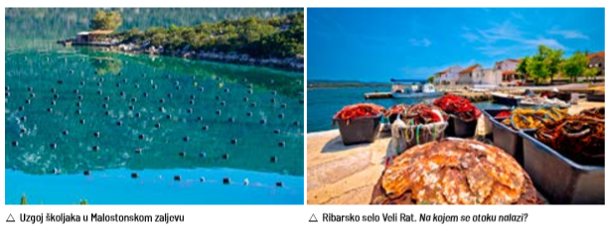

Slide 12
Panonska Hrvatska – uzgajališta slatkovodne ribe – ribnjaci
najveći ribnjaci: Jasinje (Slavonski Brod), Grudnjak (Orahovica), Končanica (Daruvar), Sišćani (Čazma)

Slide 13
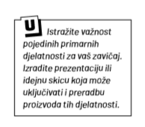
Šumarstvo i lovstvo
oko 40 % površine Hrvatske prekrivaju šume - razvijeno šumarstvo i drvna industrija
Gorska Hrvatska – 52% pod šumama (najviše u Gorskom kotaru)
Istočna Hrvatska – Spačvanska šuma (hrast lužnjak)
šume u državnom vlasništvu
lovstvo – uzgoj, zaštita i korištenje divljači
održivo gospodarenje

Slide 14
Ponavljanje
Riješite radnu bilježnicu.

Slide 15
Izradila
Marija Ros Kozarić,prof.

